Slide 1
মাল্টিমিডিয়া শ্রেণিতে স্বাগত

Slide 2
পরিচিতি
মোসা: রওশন আরা পারভীন
সহকারী শিক্ষক (আইসিটি)
রূপনারায়নপুর ও কোকিল সম্মিলিত আলিম মাদরাসা
মোবাইল: ০১৭১৪৮০০৫৯৩
শ্রেণি: নবম ও দশম
বিষয়: তথ্য ও যোগাযোগ প্রযুক্তি
অধ্যায়: দ্বিতীয়
সময়: ৫০ মিনিট
তারিখ:
17-01-20 খ্রি:

Slide 3
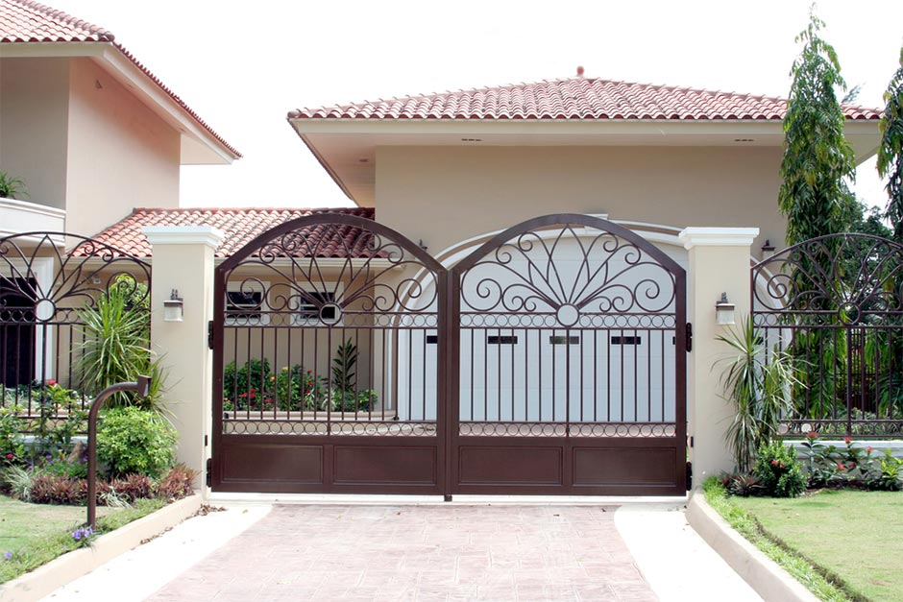
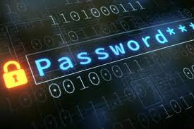
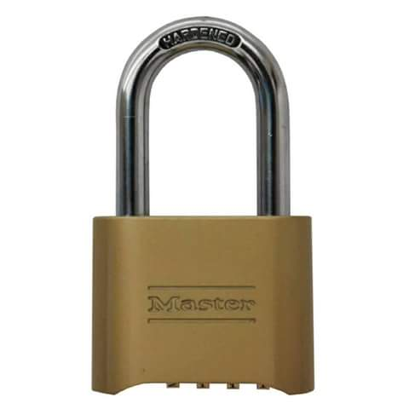
নিচের ছবিটি মনোযোগ দিয়ে লক্ষ কর:
বাড়ির গেটে নিরাপত্তার জন্য কী লাগানো আছে?
বাড়ির নিরাপত্তার মত ইন্টারনেটের ওয়েবসাইটের নিরাপত্তার জন্য কী প্রয়োজন?

Slide 4
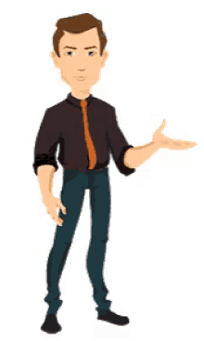
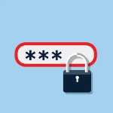
আজকের পাঠের বিষয়
পাসওয়ার্ড

Slide 5
শিখনফল
এই পাঠ শেষে শিক্ষার্থীরা-
পাসওয়ার্ড কী তা বলতে পারবে ;
পাসওয়ার্ডের গুরুত্ব বর্ণনা করে বলতে পারবে;
হ্যাকারদের কাছ থেকে নিজের ওয়েবসাইট রক্ষার উপায় লিখতে পারবে।

Slide 6
এসো আমরা একটি ভিডিও দেখি:
ভিডিওটিতে কী দেখলে?

Slide 7
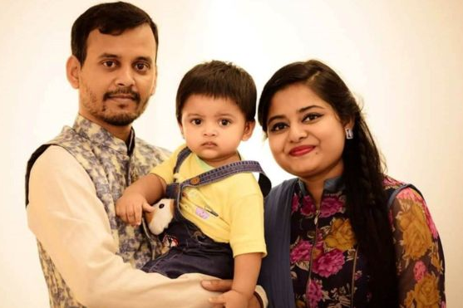
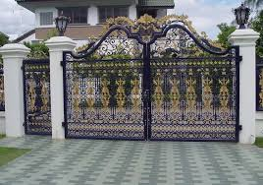
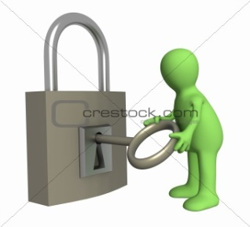
নিচের ছবির গেটে কী করছে?
পরিবারে সবাই যখন আমরা বাড়ির বাইরে যাই, তখন আমরা আমাদের গেটে কী করি?
বাড়ির গেটে আমরা কেন তালা দেয়?

Slide 8
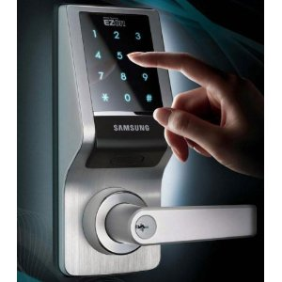
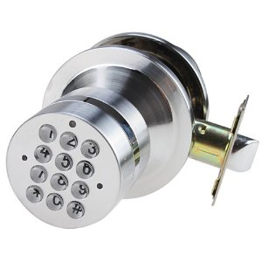
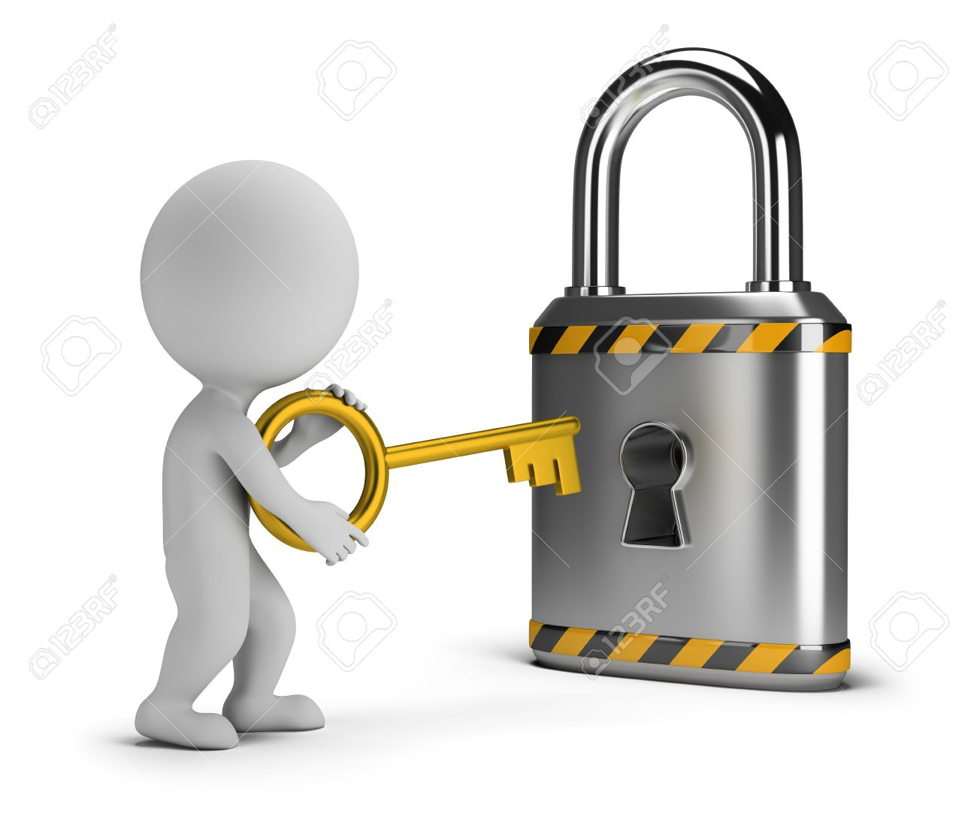
লোকটি কী করার চেষ্টা করছে?
নিচের চিত্র দুইটিতে কী দেখছো?
তোমরা ঠিক ধরেছো, তথ্য প্রযুক্তি এ যুগে তথ্য উপাত্ত, সফটওয়্যার নিরপত্তার জন্য তালা দিতে হয়।
এক তালার চাবী দিয়ে কী অন্য তালা খুলবে?
নম্বর ঠিকমত না দিলে কী হবে?

Slide 9
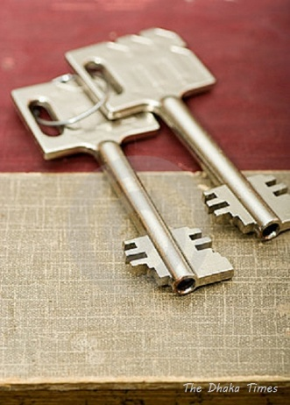
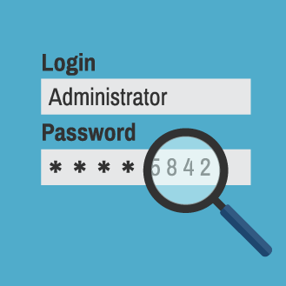
rowshanara
ওয়েবসাইটের এই তালার নামই পাসওয়ার্ড।
পাসওয়ার্ড কম্পিউটারে রক্ষিত তথ্য-উপাত্তের নিরাপত্তা বিধান করা।

Slide 10
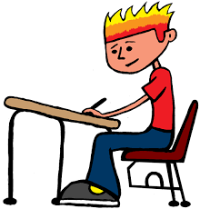
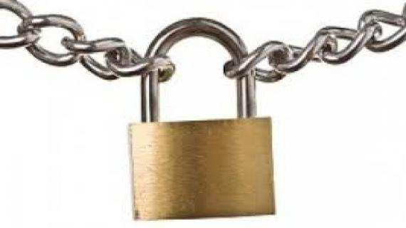
একক কাজ
পাসওয়ার্ড বলতে কী বোঝায় লেখ।

Slide 11
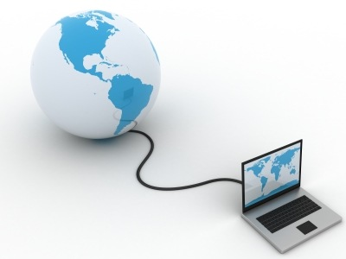
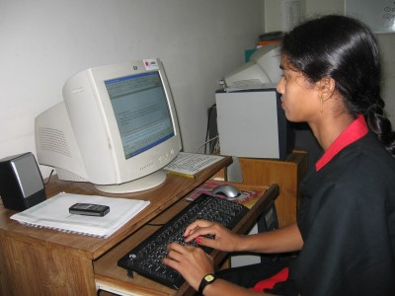
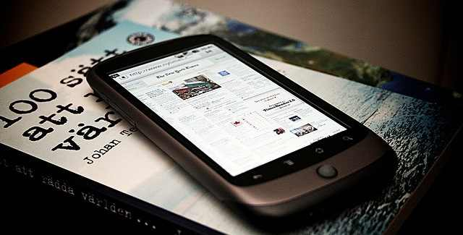
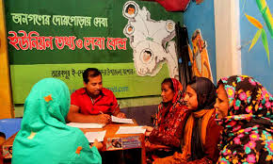
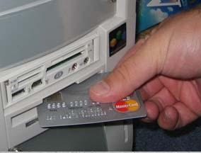
পাসওয়ার্ড কেন প্রয়োজন?
বর্তমান যুগ তথ্য-প্রযুক্তির যুগ। এ যুগে তথ্য প্রযুক্তির ব্যবহার প্রায় সব খানে।

Slide 12
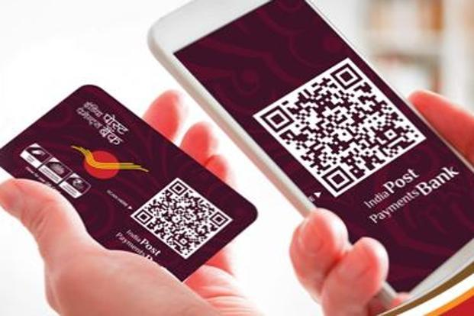
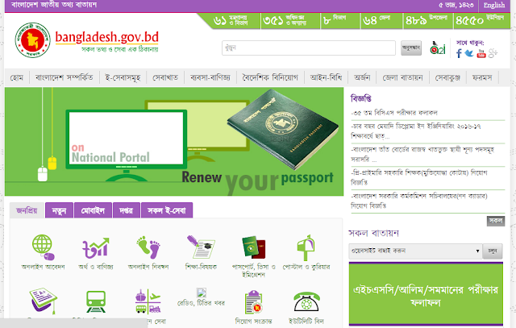
ব্যাংক একাউন্ট
আয়ের হিসাব
সরকারের বিভিন্ন তথ্য
আমাদের সকল তথ্য এখন যেমন- ব্যাংক একাউন্ট, আয়করের হিসাব,
চাকরির বিভিন্ন তথ্য উপাত্ত ডিজিটাল ব্যবস্থার আওতায় আসছে।

Slide 13
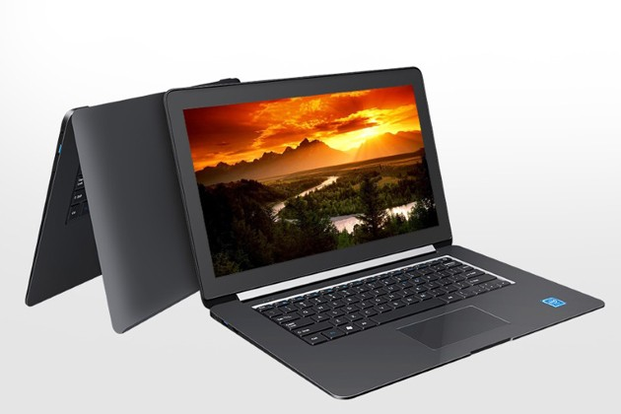
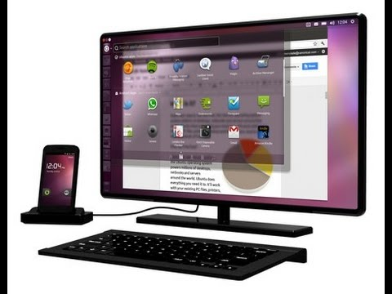
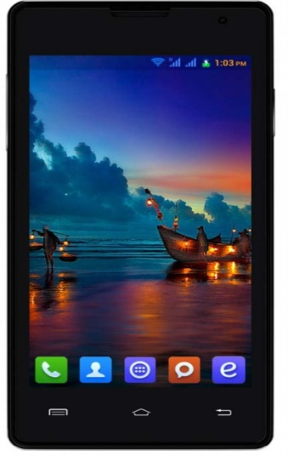
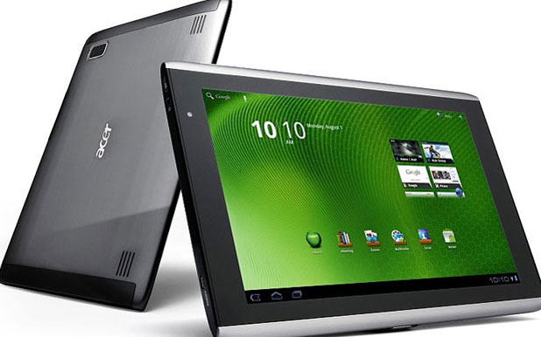
নিচের ছবিগুলো কীসের?
এগুলো কিসের দ্বারা পরিচালিত হয়?

Slide 14
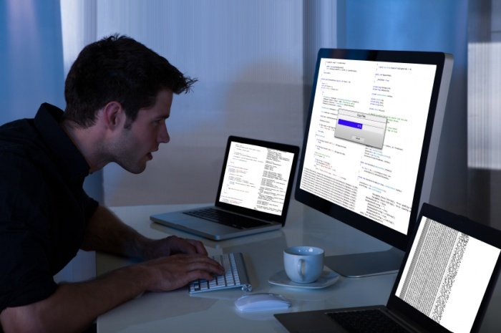
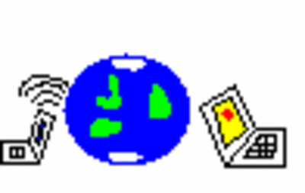
নিচের চিত্রে কী ঘটছে?
ইন্টারনেট ব্যবহার করে পৃথিবীর যে কোন প্রান্তের আইসিটির সাথে যোগাযোগ করতে পারি।
এ অবস্থা থেকে রক্ষা পেতে আমাদের পাসওয়ার্ড প্রয়োজন।
তথ্য আদান প্রদান করতে গিয়ে, গোপনীয় তথ্য অন্য কাহারও নিকট চলে যেতে পারে।

Slide 15
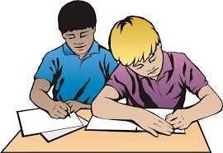
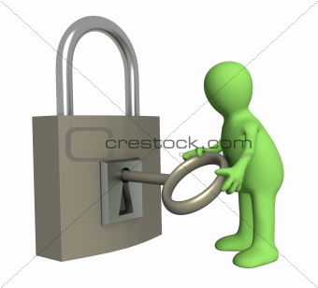
জোড়ায় কাজ
ইন্টারনেট ব্যবহারকারিদের পাসওয়ার্ডের গুরুত্ব ব্যাখ্যা করে লেখ।

Slide 16
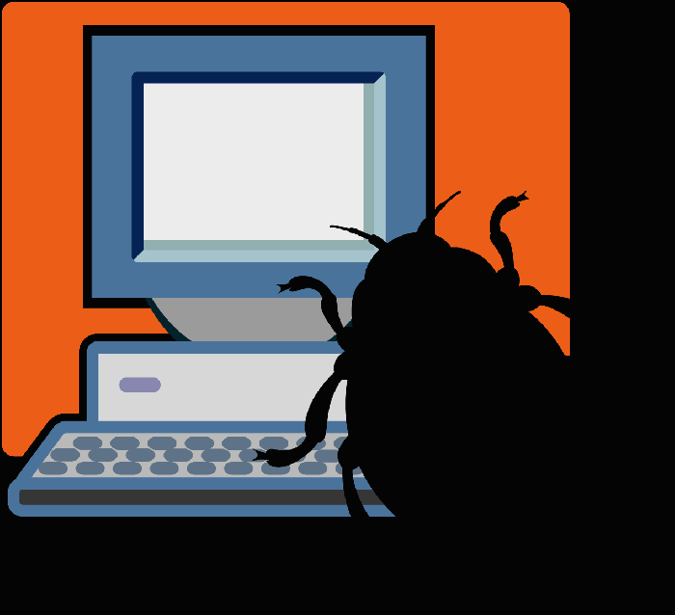
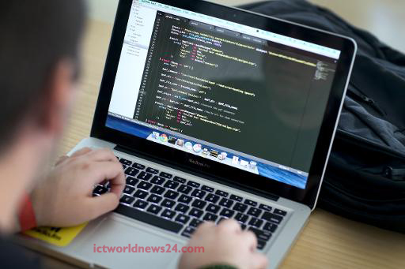
পাসওয়ার্ড যদি মৌলিক না হয় তবে?
সহজে ভাইরাস আক্রমণ
করতে পারে
হ্যাক করার সুযোগ পাবে
তথ্য নষ্ট করার সুযোগ
তৈরি হতে পারে
পাসওয়ার্ড মৌলিক না হলে হ্যাকারা সহজেই হ্যাক করার সুযোগ পায়।

Slide 17
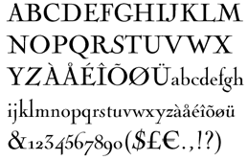
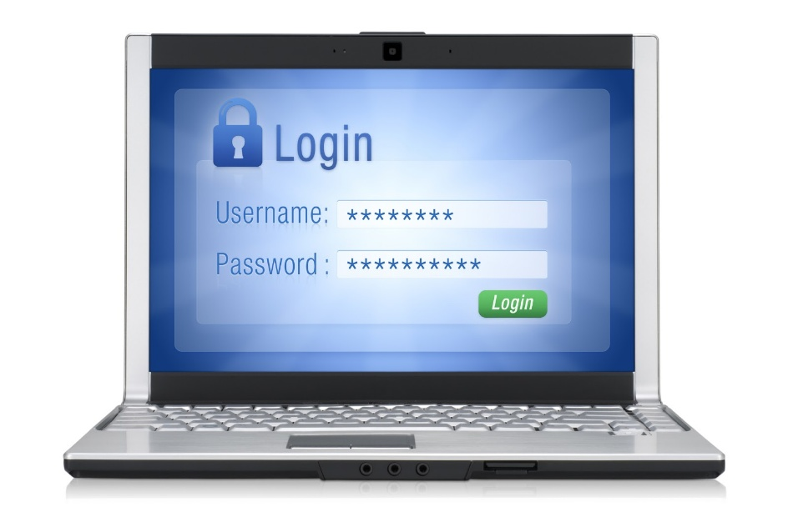
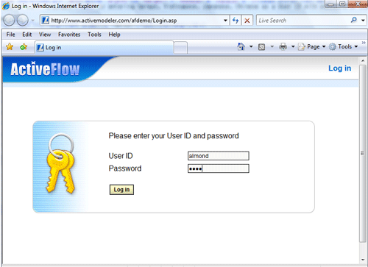
পাসওয়ার্ড দেওয়ার ক্ষেত্রে বিবেচ্য বিষয়
rowshanara
rubatirahat
rowshanara
asaduzzaman
rumanaRakhi
নিজ পরিবারের কাহারও নাম বা ব্যক্তিগত তথ্য না দিয়ে পাসওয়ার্ড তৈরি করা ।
সংখ্যা, চিহ্ন ও শব্দ ব্যবহারের ক্ষেত্রে ছোট বড় হাতে অক্ষর মিলিয়ে পাসওয়ার্ড তৈরি।
পাসওয়ার্ডটি যেন একটু বড় হয়।

Slide 18
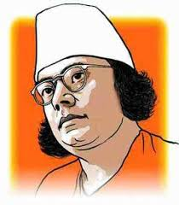
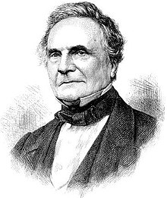
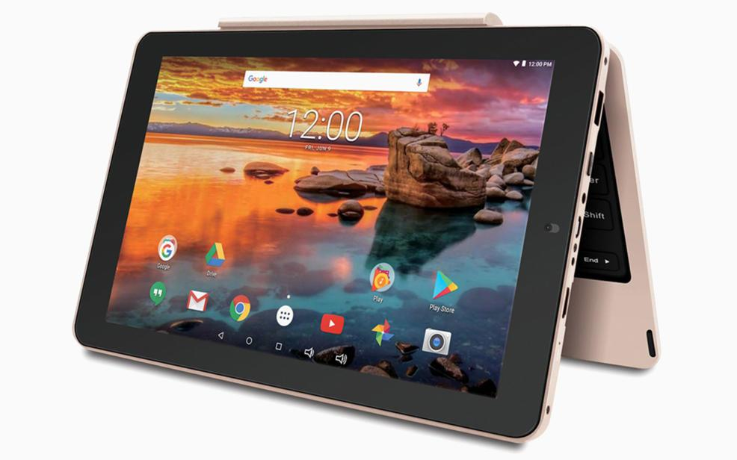
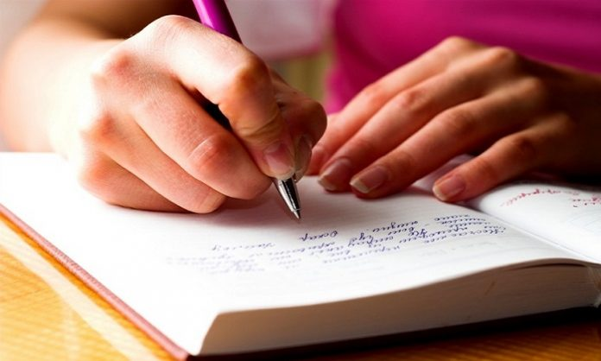
কোন প্রিয় গল্প, লেখক, বৈজ্ঞানিক আবিস্কারক ঐতিহাসিক ঘটনা দিয়ে পাসওয়ার্ড না দেওয়া।
পাসওয়ার্ড মনে রাখার জন্য কোন আইসিটি যন্ত্র বা ডাইরিতে লিখে না রাখা।

Slide 19
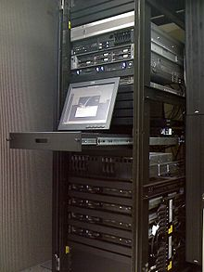
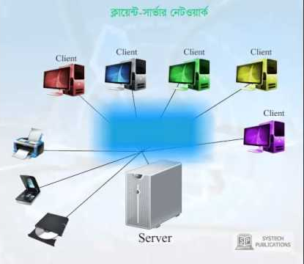
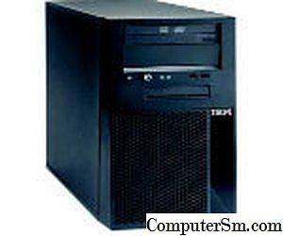
সার্ভার
নেটওয়ার্ক সংযুক্ত সার্ভার
সার্ভার কম্পিউটার বা যে কোন আইসিটি যন্ত্রে রক্ষিত তথ্য ও উপাত্তের নিরাপত্তা
বিধানের সাথে সাথে গোপনীয়তা বজায় রাখার কাজটি পাস ওয়ার্ড করে থাকে।

Slide 20
পাসওয়ার্ডটি হতে পারে-
MoriTeChaHina_AmiSunDarVhubanE
AmArOAchE_wateR
2BornoT2B_tHatisThe
4Score&7yrsAGO#
নোট- পাসওয়ার্ডটি মাঝে মাঝে পরিবর্তন করতে হবে। ফলে আমরা আমাদের তথ্য ও সফটওয়্যারের নিরাপত্তা ও গোপনীয়তা রক্ষা করতে সক্ষম হব।
Notes:
নিজের মতো করে আরও কিছু পাসওয়ার্ড তৈরি করে দেখাতে পারেন

Slide 21
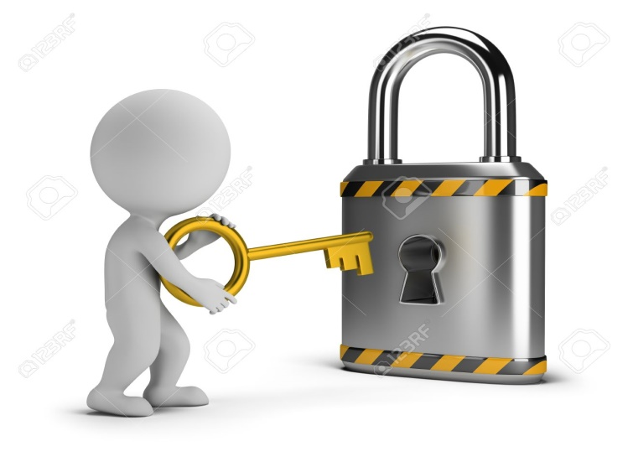
দলগত কাজ
হ্যাকারদের কাছ থেকে নিজের ওয়েবসাইট রক্ষার উপায় লেখ।

Slide 22
মূল্যায়ন
পাসওয়ার্ড কী?
পাসওয়ার্ড কেন প্রয়োজন?
ক. নম্বর
খ. গোপন নম্বর
১২৩৪৫৬ কোন ধরণের পাসওয়ার্ড?
গ. ১২৩৪৫৬
ঘ. abcdef
পাসওয়ার্ড কেমন হওয়া দরকার?
পাসওয়ার্ড Unique কেমন?
ওয়েবসাইড নিরাপত্তার জন্য প্রয়োজন কী?
সার্ভার কী?
ক. পাসওয়ার্ড
খ. ভাইরাস
সার্ভারে কী সংরক্ষণ রাখে?
গ. এন্টিভাইরাস
ঘ. সফটওয়্যার
হ্যাক করা সহজ হয় কখন?

Slide 23
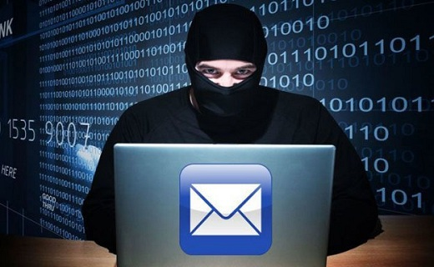
বাড়ির কাজ
তথ্য উপাত্ত নিরাপদে রাখা আমাদের জন্য অত্যন্ত জরুরী কথাটি ব্যাখ্যা করে লিখ নিয়ে আসবে।

Slide 24
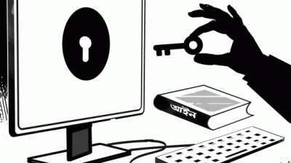
আজকের মত সকলকে ধন্যবাদ

